Slide 1
מרחבים ות"מ אפינים

Slide 2

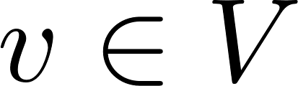
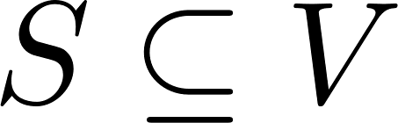


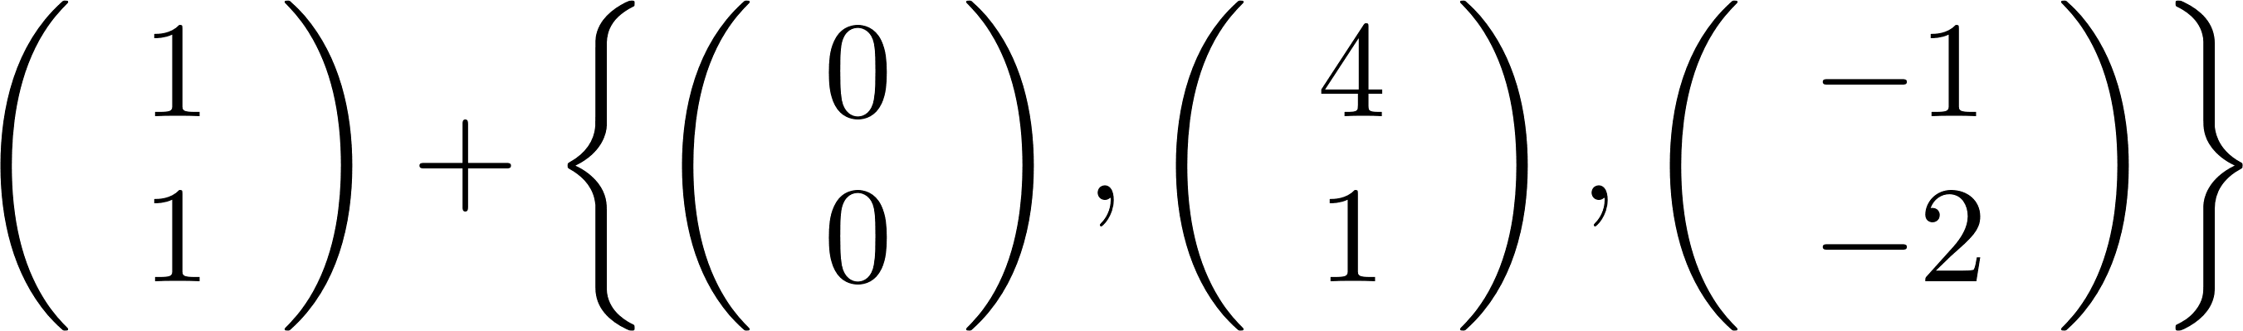



נגדיר את ההזזה (של S) ב
ו
תת קבוצה,
עבור
מ"ו.
הגדרה: יהא
למשל:

Slide 3
נגדיר את ההזזה (של S) ב
ו
תת קבוצה,
עבור
מ"ו.
הגדרה: יהא
תכונה:

Slide 4
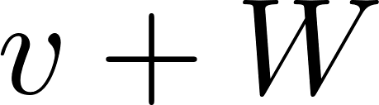
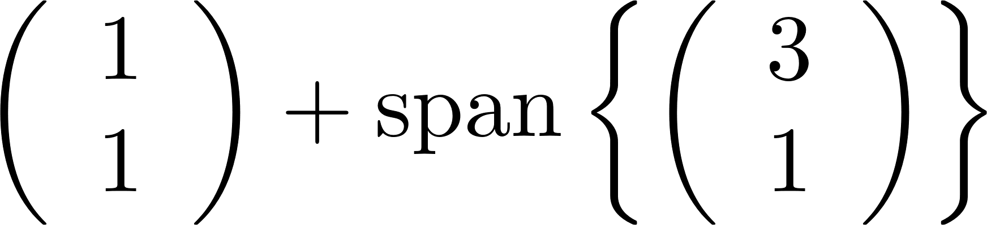
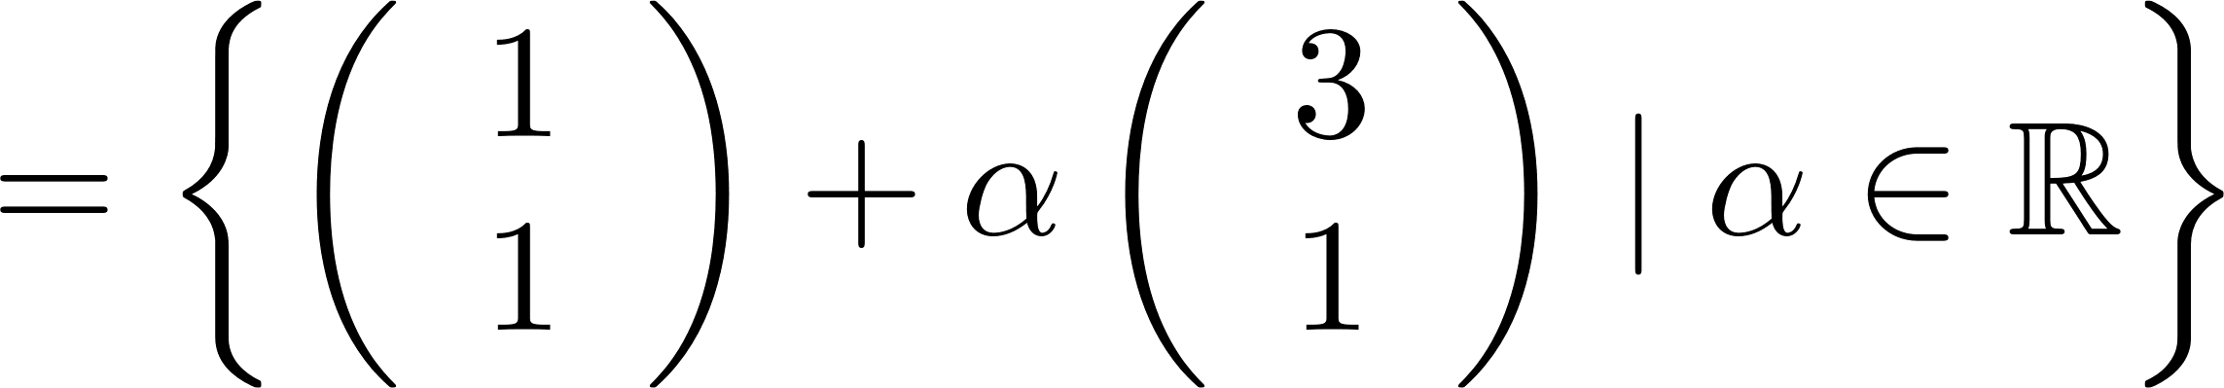


נגדיר את ההזזה (של S) ב
ו
תת קבוצה,
עבור
מ"ו.
הגדרה: יהא
(כאשר W ת"מ)
כלומר:
ת"מ אפיני מוגדר להיות הזזה של ת"מ,
מ"ו.
הגדרה: יהא
מימד =1
בנוסף נגדיר את המימד:

Slide 5
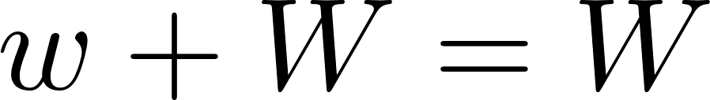
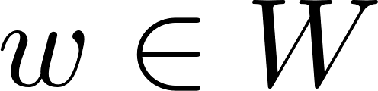
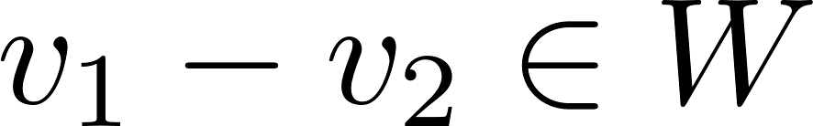

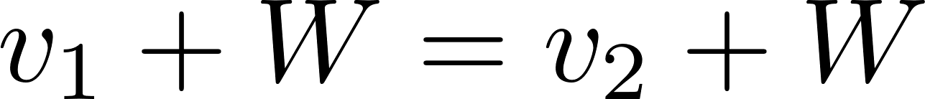

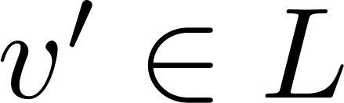
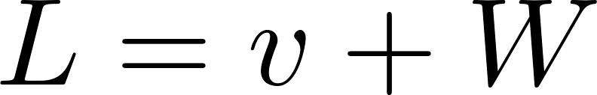

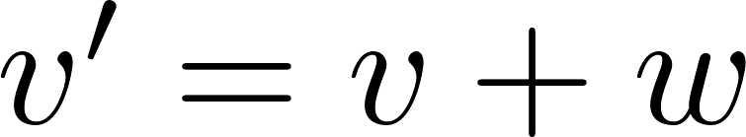

(כאשר W ת"מ)
כלומר:
ת"מ אפיני מוגדר להיות הזזה של ת"מ,
מ"ו.
הגדרה: יהא
תכונות:
מתקיים
לכל
מסקנה:
מתקיים
וכל
עבור
הוכחה:
כך ש
קיים

Slide 6
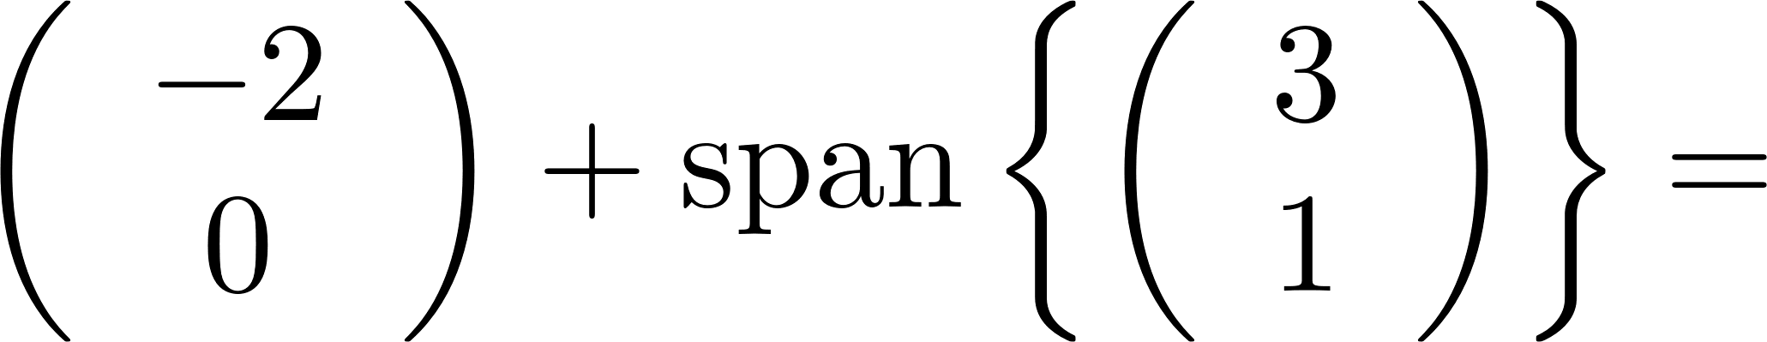
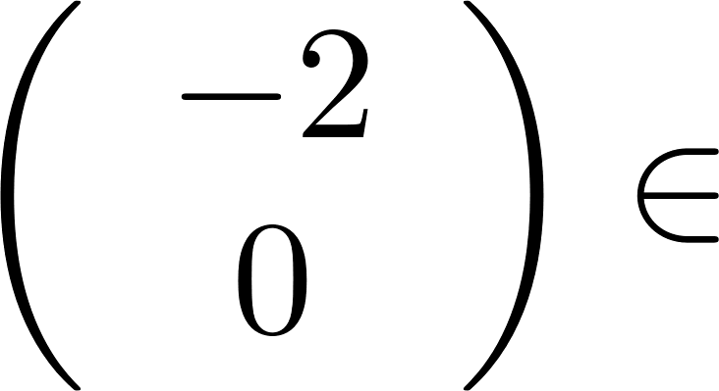
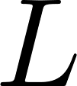
(כאשר W ת"מ)
כלומר:
ת"מ אפיני מוגדר להיות הזזה של ת"מ,
מ"ו.
הגדרה: יהא
תכונות:
מתקיים
וכל
עבור
דוגמה:

Slide 7
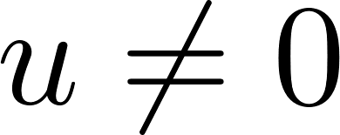
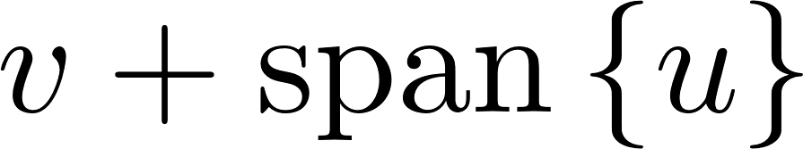
(כאשר W ת"מ)
כלומר:
ת"מ אפיני מוגדר להיות הזזה של ת"מ,
מ"ו.
הגדרה: יהא
מקרים מיוחדים:
עבור
כלומר
ישר הוא ת"מ אפיני ממימד 1.
דוגמה:

Slide 8
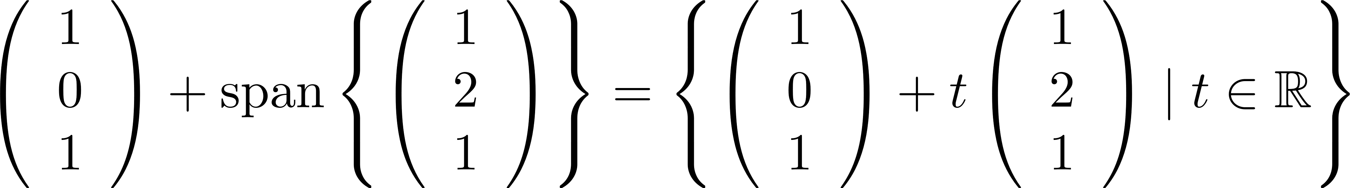



(כאשר W ת"מ)
כלומר:
ת"מ אפיני מוגדר להיות הזזה של ת"מ,
מ"ו.
הגדרה: יהא
מקרים מיוחדים:
עבור
כלומר
ישר הוא ת"מ אפיני ממימד 1.
דוגמה:

Slide 9
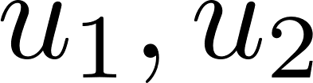
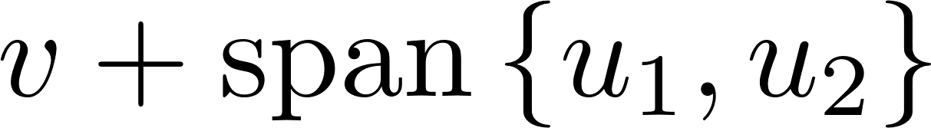
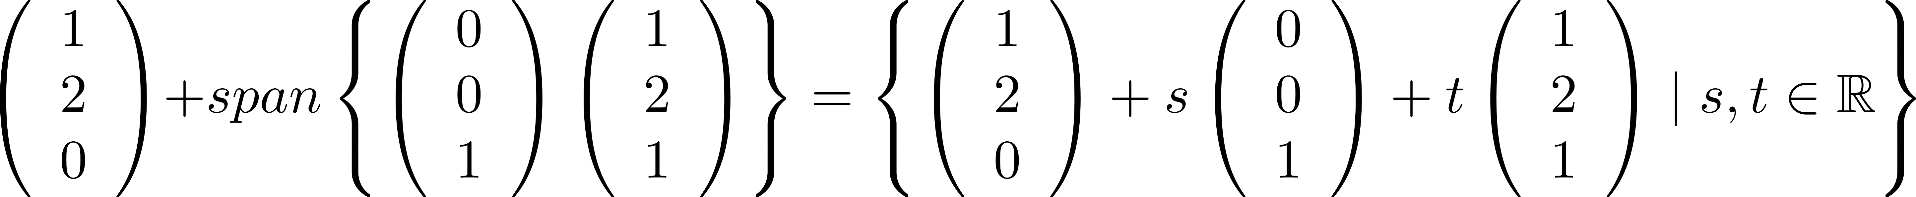
(כאשר W ת"מ)
כלומר:
ת"מ אפיני מוגדר להיות הזזה של ת"מ,
מ"ו.
הגדרה: יהא
מקרים מיוחדים:
עבור
כלומר
ישר הוא ת"מ אפיני ממימד 1.
בת"ל
עבור
כלומר
מישור הוא ת"מ אפיני ממימד 2.

Slide 10

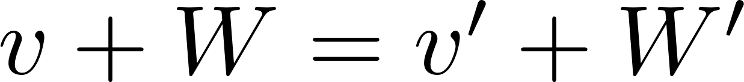

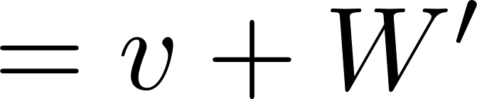
(כאשר W ת"מ)
כלומר:
ת"מ אפיני מוגדר להיות הזזה של ת"מ,
מ"ו.
הגדרה: יהא
(ובפרט המימד מוגדר היטב)
אז
אם
טענה:
נניח
הוכחה:

Slide 11
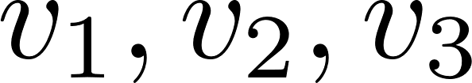
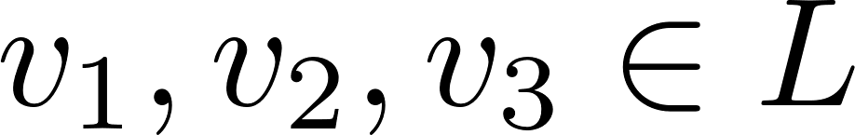
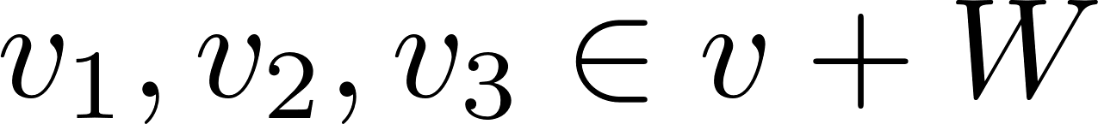
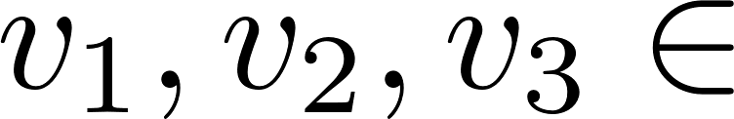
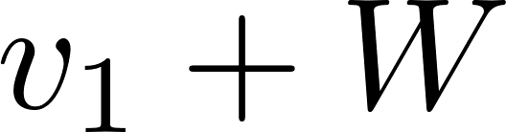
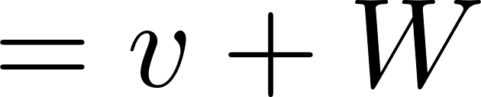
(כאשר W ת"מ)
כלומר:
ת"מ אפיני מוגדר להיות הזזה של ת"מ,
מ"ו.
הגדרה: יהא
קובעים מישור יחיד.
שלא על ישר אחד,
אז כל שלוש וקטורים
מ"ו.
טענה: יהא
הוא המישור המבוקש
המישור
הוכחה:
ממימד 2.
ומתקיים ש
נשאיר כתרגיל ש
מימד 2
ו-
נניח
יחידות:
(
(כי
שניהם מאותו מימד ולכן שווים

Slide 12
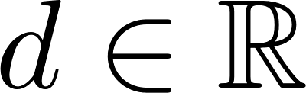
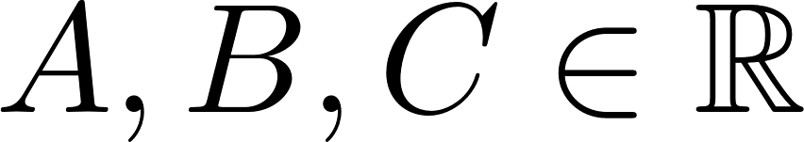
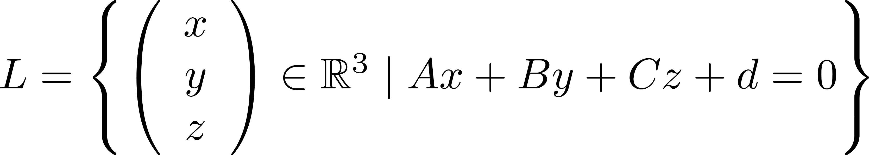


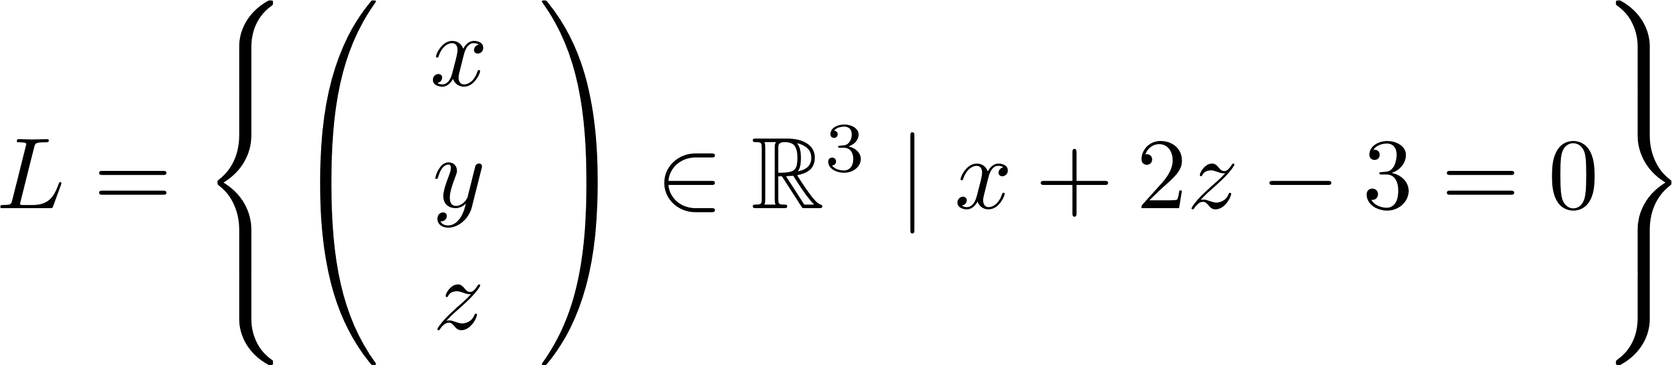
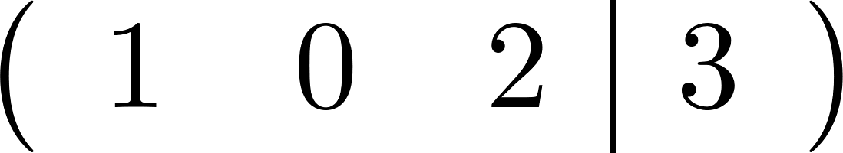
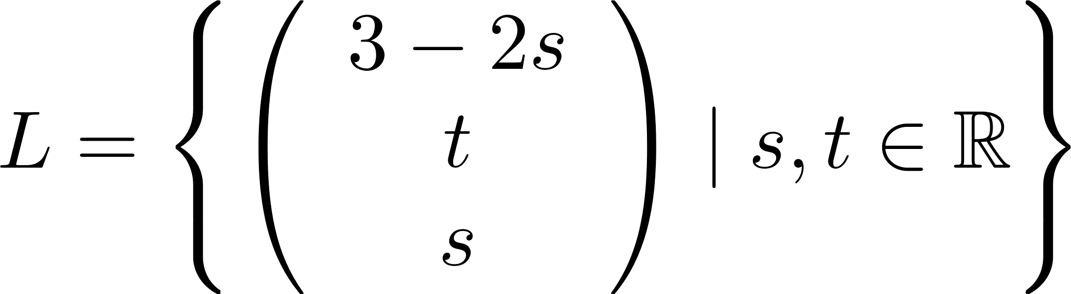
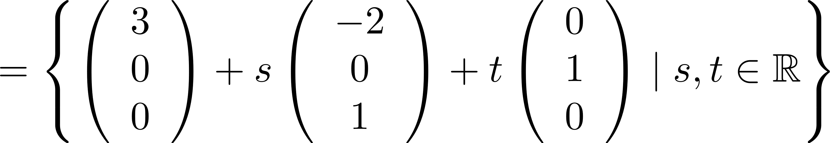
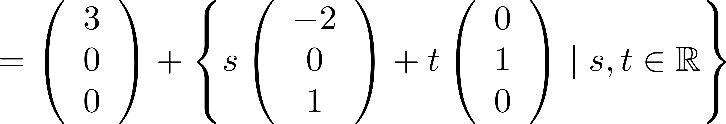
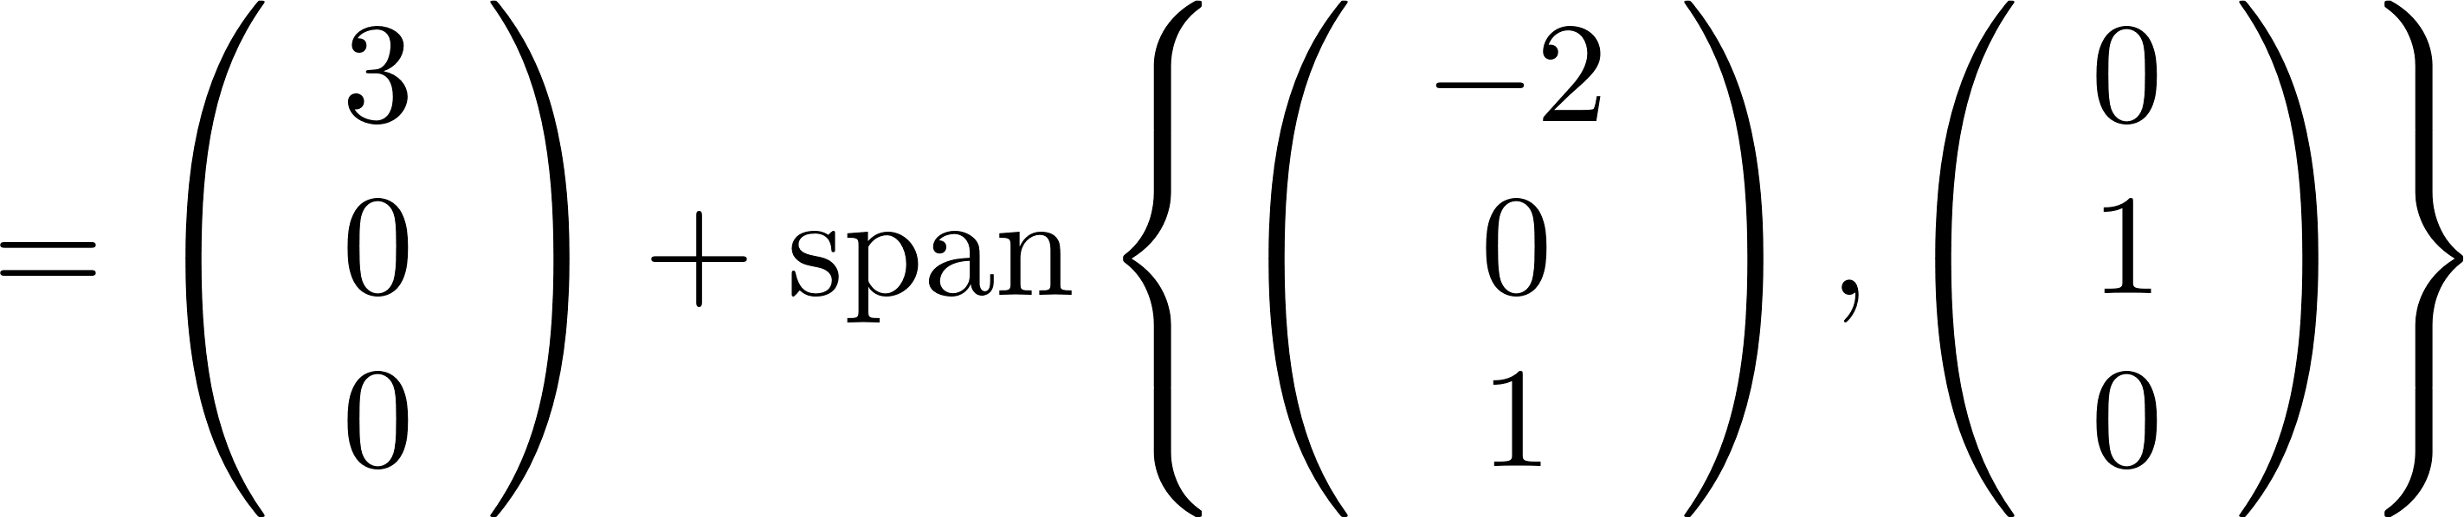
מתקיים כי
לכל
לא כולם אפס.
יהיו
תרגיל:
הוא מישור.
אוסף הפתרונות למערכת
דוגמה:
פתרון פרטי למערכת הלא הומוגנית
אוסף הפתרונות למערכת ההומוגנית

Slide 13
הצגות של מישורים
אוסף הפתרונות למערכת
דוגמה:

Slide 14
הצגות של מישורים
דוגמה:
פתרונות למשוואה
הזזת span
כלומר, פשוט פותרים את המשוואה

Slide 15
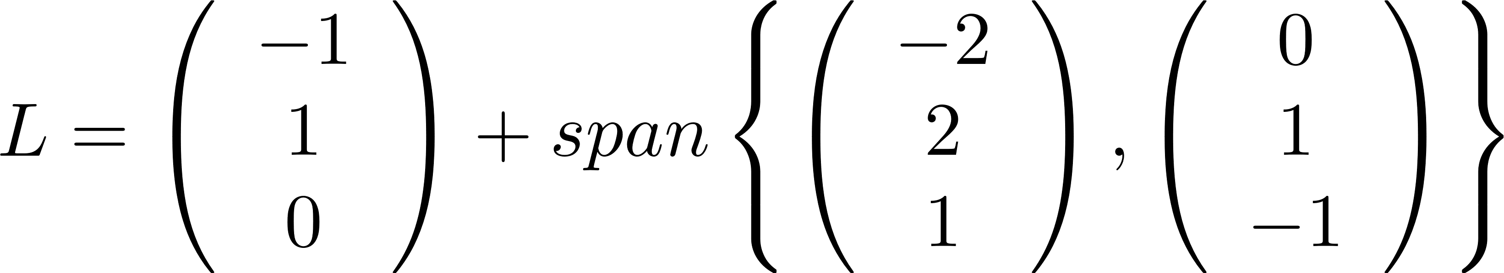
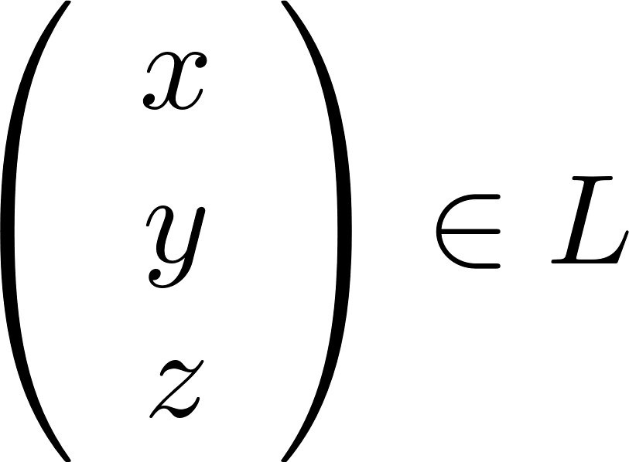
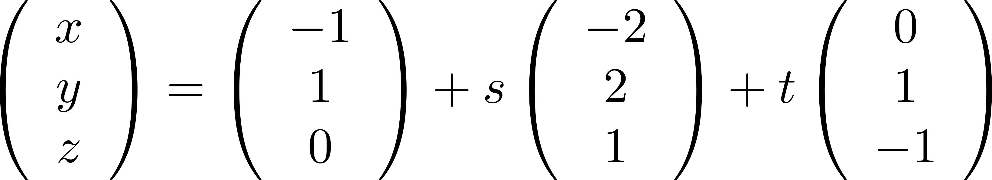
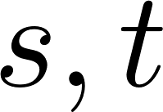
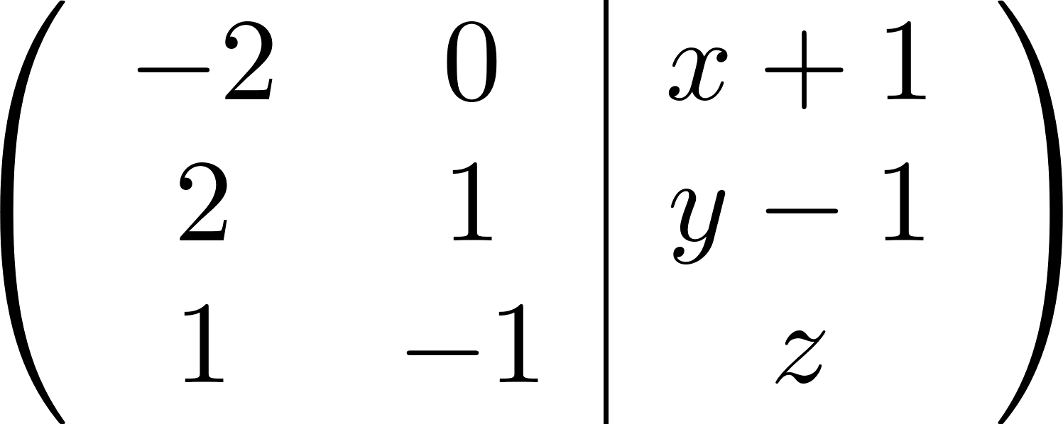
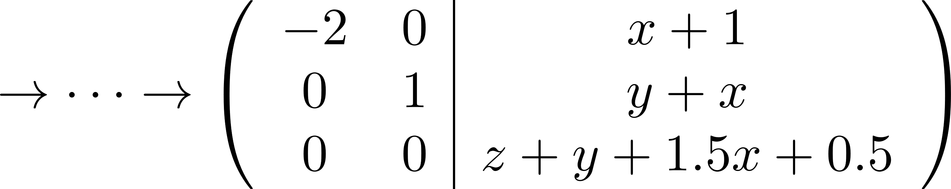
הצגות של מישורים
דוגמה:
ע"י משוואה
הציגו את
פתרון:
כך ש
קיימים
יש פתרון למערכת

Slide 16
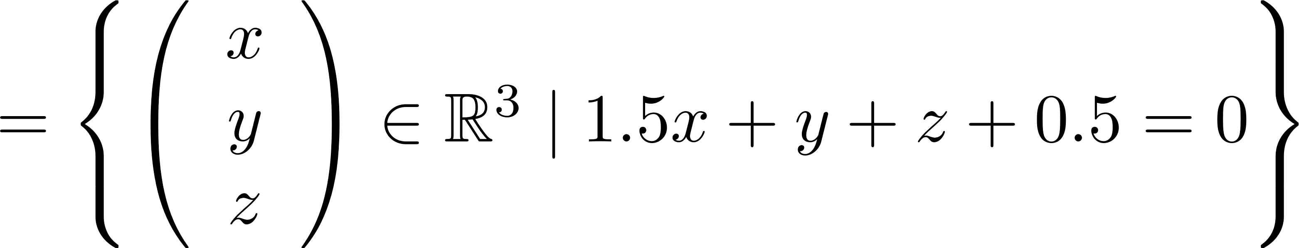
הצגות של מישורים
דוגמה:
הזזת span
פתרונות למשוואה
למערכת משוואות ובודקים שאין שורת סתירה.
כלומר, ממירים את

Slide 17
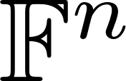
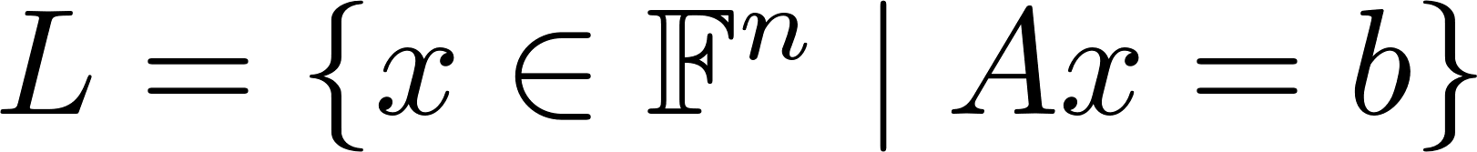
הצגות של מישורים
הצגות של ת"מ אפינים של

Slide 18

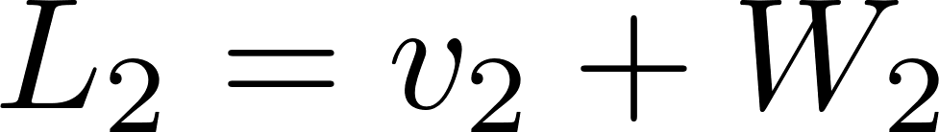

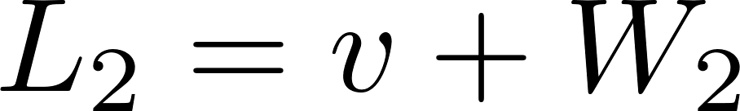


שהחיתוך ביניהם לא ריק.
יהיו
מ"ו.
טענה: יהא
מתקיים
אזי לכל
(הוכיחו)
ולכן
מסקנה:
הוכחה:

Slide 19












תרגיל:
מערכת הומוגנית
פתרון:
פתרון פרטי
מערכת לא הומוגנית

Slide 20





תרגיל:

Slide 21




תרגיל:

Slide 22



מה המצב ההדדי בין המישורים?
תרגיל:

Slide 23















מצב הדדי בין מישורים
ניתוח:
(במקרה זה המישורים מקבילים: כלומר )
אם
ואז
אחרת
אז
אם
(ש.ב.)
מאותו מימד
כי
הוא ישר
אז
אחרת

Slide 24





מה המצב ההדדי בין המישורים?
תרגיל:
פתרון:
ישר

Slide 25

נמצאים על אותו ישר?
האם
תרגיל:

Slide 26











איך נבדוק אם כל הוקטורים נמצאים על אותו מישור?
וקטורים
ו-
מ"ו
יהא
ניתוח:
איך נבדוק אם כל הוקטורים נמצאים על אותו ישר?
איך נבדוק אם כל הוקטורים נמצאים על אותו מרחב אפיני, ממימד מסוים?
טענה:
עם
קיים ת"מ
עם
קיים מרחב אפיני
כך ש
כך ש
הוכחה:

Slide 27
איך נבדוק אם כל הוקטורים נמצאים על אותו מישור?
וקטורים
ו-
מ"ו
יהא
ניתוח:
איך נבדוק אם כל הוקטורים נמצאים על אותו ישר?
איך נבדוק אם כל הוקטורים נמצאים על אותו מרחב אפיני, ממימד מסוים?
טענה:
עם
קיים ת"מ
עם
קיים מרחב אפיני
כך ש
כך ש

Slide 28







נמצאים על אותו ישר?
האם
תרגיל:
שמימדו 1
נמצאים בת"מ
נבדוק האם
פתרון:
ישר

Slide 29




מי מהם עם המימד הכי קטן?
כך ש
מצאו מרחב אפיני
תרגיל:
פתרון:

Slide 30



וקטורים
ו-
מ"ו
יהא
ניתוח:
איך נמצא מרחב אפיני עם מימד הכי קטן שכולם נמצאים בו?
זהו
טענה:
הוכחה:
מרחב אפיני המקיים
יהא
צ"ל

Slide 31





מי מהם עם המימד הכי קטן?
כך ש
מצאו מרחב אפיני
תרגיל:
מי הכי קטן-
פתרון:
בעמודות
בסיס ל
כלומר מישור
ולכן

Slide 32





מי מהם עם המימד הכי קטן?
כך ש
מצאו ת"מ
תרגיל:
מה המימד?
פתרון:
בסיס ל
ולכן

Slide 33


